Slide 1
Erasmus+ macht´s möglich
Inklusion und Vielfalt im Erasmus+ Programm
xx.xx.xxxx

Slide 2
Disclaimer
Der nachfolgende Foliensatz unterstützt Sie dabei, im Rahmen von Outgoing-Seminaren oder anderen Veranstaltungsformaten interessierte Studierende auf die Möglichkeiten für Teilnehmende mit geringeren Chancen im Erasmus+ Programm hinzuweisen.
Wir bitten hierbei um die Einhaltung der gesetzlichen Vorgaben hinsichtlich des Datenschutzes und der Nutzungsrechte. Das Copyright der Folien liegt beim Deutschen Akademischen Austauschdienst (DAAD).
Trotz sorgfältiger inhaltlicher Kontrolle übernehmen wir keine Haftung für die Inhalte externer Links. Für den Inhalt der verlinkten Seiten sind ausschließlich deren Betreiber verantwortlich.
Die Präsentationsfolien lassen sich individuell anpassen und erweitern. Sie können die Präsentationsfolien unkompliziert in bestehende Präsentationen integrieren. Sofern Sie dieser Präsentation eigene Folien hinzufügen möchten, kennzeichnen Sie diese bitte beispielsweise durch Einfügen des Logos Ihrer Hochschule.

Slide 3
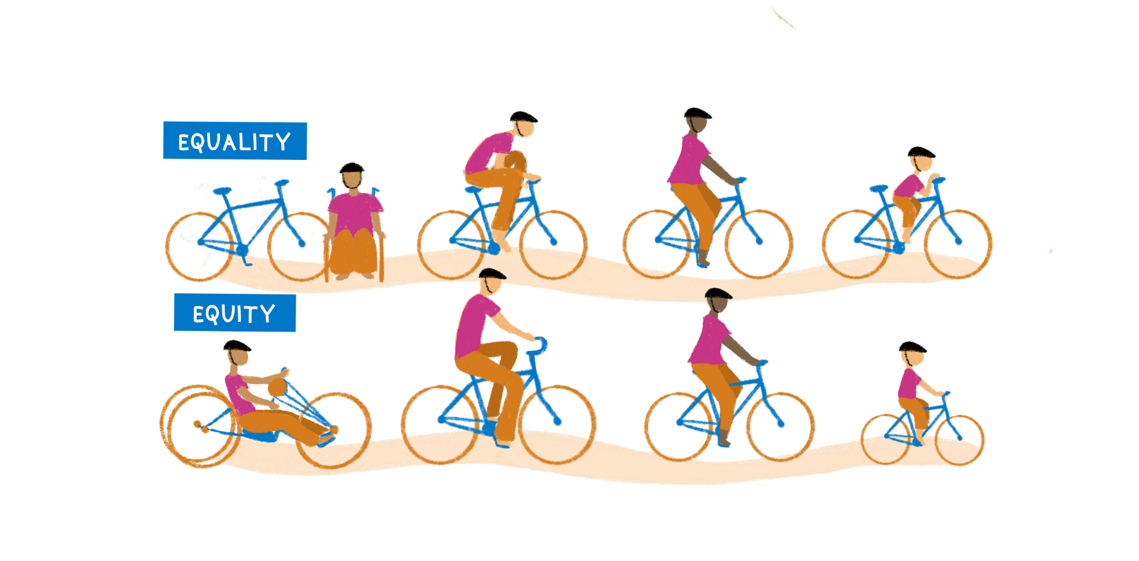
Warum chancengerechte Auslandsaufenthalte?
Ein Auslandsaufenthalt ist eine zusätzliche Qualifikation für den Beruf und hilft, sich persönlich weiterzuentwickeln.
Untersuchungen zeigen: Ob Studierende ins Ausland gehen, hängt stark von ihrer Herkunft und ihrem sozialen Hintergrund ab.
Bestimmte Gruppen von Studierenden gehen seltener ins Ausland. Deshalb spiegelt die Vielfalt der Studierenden sich dabei nicht ausreichend wider.
Quelle: SALTO Inclusion and Diversity

Slide 4

Erasmus+ macht´s möglich
Diversity is being invited to a party, inclusion is being asked to dance.
Verna Myers

Slide 5
Was fördert Erasmus+?
Studierende
Auslandsaufenthalt für Studium oder Praktikum
Aufenthalte von zwei Monaten bis zu einem Jahr oder im Blended-Format für 5-30 Tage plus virtuelle Phase
Reisekostenpauschalen und je nach Zielland monatlich zwischen 540-700 Euro
Zusatzförderung für bestimmte Studierendengruppen
Hochschulmitarbeitende
Auslandsaufenthalt zu Lehrzwecken oder für Fort- und Weiterbildung
Aufenthalte von 2-60 Tagen
Reisekostenpauschalen und Tagessätze
Zusatzförderung für bestimmte Personengruppen

Slide 6

Ziel – Mehr Chancengerechtigkeit
Das Erasmus+ Programm setzt sich für mehr Chancengerechtigkeit ein und unterstützt bestimmte Studierendengruppen mit einem Aufstockungsbetrag von 250€ monatlich sowie Geförderte mit Beeinträchtigung und/oder Kindern mit der Erstattung von im Ausland entstandenen Mehrkosten über einen Realkostenantrag.

Slide 7
Inklusion und Vielfalt im Erasmus+ Programm
Erhöhte Flexibilität bei den Mobilitätsformaten
Finanzielle Förderung von Teilnehmenden mit „geringeren Chancen“
Verkürzung der Mindestaufenthaltsdauer auf 2 Monate.
Blended Mobilität: Kombination aus physischer Mobilität (5–30 Tage) und virtueller Phase.
Kurzzeitmobilität für Promovierende (5–30 Tage).
Monatlicher Aufstockungsbetrag (Top up) von 250€ für Studierende.
Realkostenantrag zur Erstattung tatsächlich entstandener Mehrkosten von in der Regel bis zu 15.000 pro Semester/ Aufenthalt für Studierende und Hochschulmitarbeitende.

Slide 8
Zusatzförderung durch einen Aufstockungsbetrag
(Top up)
Förderung: 250 Euro pro Monat
Nachweise: Ehrenwörtliche Erklärung, in welcher die Zugangsvoraussetzungen und das Einverständnis erklärt wird, Nachweise auf Aufforderung der entsendenden Hochschule vorzulegen
Weitere Infos: Bitte wenden Sie sich an Ihre Erasmus+ Hochschulkoordination, um weitere Informationen zu den Voraussetzungen und der Beantragung zu erhalten.
Zielgruppen:
Studierende mit Behinderung oder chronischer Erkrankung
Studierende mit Kindern
Studierende aus einem nichtakademischen Elternhaus
Erwerbstätige Studierende*
Incoming Studierende mit ökonomischen Hürden*
*Bitte halten Sie Rücksprache mit der Erasmus+ Hochschulkoordination, ob diese Zielgruppen an Ihrer Hochschule gefördert werden.

Slide 9
Zusatzförderung durch einen Realkostenantrag
Förderung: Erstattung tatsächlich entstandener Mehrkosten von bis zu 15.000 Euro pro Semester für Teilnehmende mit einer Behinderung oder chronischen Erkrankung
Reisekosten sowie Zuschüsse zu Unterkunfts- und Betreuungskosten für mitreisende Kinder
Weitere Infos: Bitte wenden Sie sich an Ihre Erasmus+ Hochschulkoordination, um weitere Informationen zu den Voraussetzungen und der Beantragung zu erhalten.
Zielgruppen:
Studierende und Hochschulmitarbeitende mit Behinderung oder chronischer Erkrankung (körperlich oder psychisch)
Studierende und Hochschulmitarbeitende mit Kindern

Slide 10
Realkostenantrag – die wichtigsten Schritte
Beantragung:
Die Hochschule füllt mit Ihnen zusammen die notwendigen Unterlagen aus und schickt sie spätestens zwei Monate vor dem Start ins Ausland an den DAAD. Die beantragten Kosten basieren auf Kalkulationen.
Bewilligung:
Der DAAD prüft den Antrag und entscheidet, welche Kosten übernommen werden. Es werden nur Kosten bezahlt, die nicht von anderen Stellen übernommen werden.
Abrechnung:
Nach dem Auslandsaufenthalt legen Sie der Hochschule die Belege für die tatsächlich entstandenen Ausgaben vor. Überzahlungen müssen zurückgezahlt werden.

Slide 11
Studierende mit einer Behinderung oder chronischer Erkrankung
Voraussetzung zur Beantragung des Aufstockungsbetrages
Studierende mit einem Grad der Behinderung (GdB) von 20 oder mehr
Studierende mit einer nachgewiesenen Behinderung oder einer chronischen Erkrankung (chronische körperliche oder psychische Erkrankung), aufgrund welcher ein finanzieller Mehrbedarf im Ausland besteht
Sie haben zudem die Möglichkeit einen Antrag auf einen Realkostenantrag zu stellen.
Nützliche Tipps
Auf inclusivemobility.eu haben Unis weltweit Infos zu den Gegebenheiten bei ihnen vor Ort hinterlegt.
Das Sunflower-Programm hilft Menschen mit nicht-sichtbaren Behinderungen oder psychischen Erkrankungen an Flughäfen und bei Fluggesellschaften
https://hdsunflower.com/.
Wheelmap.org kann Studierende im Rollstuhl unterstützen, sich auf dem Campus oder in der Stadt leichter zu bewegen.
Weitere Infos für einen Auslandsaufenthalt mit chronischer Erkrankung oder Behinderung sowie mit psychischer Erkrankung finden Sie in den Infosheets der NA DAAD.

Slide 12
Studierende, die mit ihren Kindern
ins Ausland reisen
Voraussetzungen zur Beantragung des Aufstockungsbetrages
Studierende, welche ein leibliches Kind, Adoptivkind oder Pflegekind während des gesamten Auslandsaufenthaltes mitnehmen
Sie haben zudem die Möglichkeit einen Realkostenantrag zu stellen.
Nützliche Tipps
Auf der Webseite des Deutschen Studierendenwerks sowie unter studieren.de gibt es nützliche Infos zum Studieren mit Kind.
Tipps zur Finanzierung beim Studieren mit Kind gibt es unter Studis Online.
Zudem kann man auf inclusivemobility.eu nachschauen, ob die Gastuniversität Informationen zum Studieren mit Kindern und den Gegebenheiten vor Ort hinterlegt hat.

Slide 13
Studierende aus einem nicht-akademischen Elternhaus
Voraussetzungen zur Beantragung des Aufstockungsbetrages
Beide Elternteile oder Bezugspersonen verfügen nicht über einen Abschluss einer Hoch- oder Fachhochschule.
Im Ausland absolvierte Studiengänge, die in Deutschland nicht als solche anerkannt werden (bspw. Physiotherapie), gelten im Rahmen der Förderfähigkeitskriterien als akademischer Abschluss.
Nützliche Tipps
ArbeiterKind.de unterstützt alle, die als erste in ihrer Familie studieren. Wie genau, erfahren Sie auf der Webseite von ArbeiterKind

Slide 14
Erwerbstätige Studierende
Voraussetzungen zur Beantragung des Aufstockungsbetrages
Die Tätigkeit wird während des Auslandsaufenthaltes nicht fortgeführt.
Sie haben vor dem Aufenthalt mindestens sechs Monate am Stück gearbeitet.
Sie haben monatlich zwischen 450 € und 850 € verdient.
Selbstständigkeit und duale oder berufsbegleitende Studiengänge mit festem Gehalt können an Ihrer Hochschule von der Förderung ausgeschlossen sein.
Nützliche Tipps
Job rechtzeitig abmelden oder pausieren: Klären Sie mit Ihrem Arbeitgeber, wie Sie Ihre Arbeit während des Auslandsaufenthalts pausieren oder vorübergehend beenden können.
Nachweise sammeln: Sammeln Sie Arbeitsverträge, Gehaltsabrechnungen und andere Belege, die Sie für die Bewerbung benötigen.

Slide 15

Wo finde ich weitere Informationen?
Weitere Informationen zu Chancengerechtigkeit und Sozialer Teilhabe im Erasmus+ Programm sind auf der Webseite der NA DAAD zu finden.
Weitere Informationen zu den Voraussetzungen für den Erhalt der Zusatzförderung sind im Kriterienkatalog erfasst.
Erfahrungsberichte von Geförderten befinden sich in der Praxisbeispiele-Datenbank.
Die Nationale Agentur für Erasmus+ Hochschulzusammenarbeit im DAAD ist zudem auf folgenden Social-Media-Plattformen vertreten: Instagram, LinkedIn, YouTube und X.

Slide 16
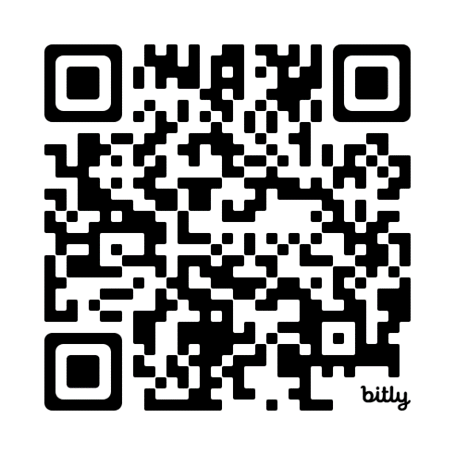
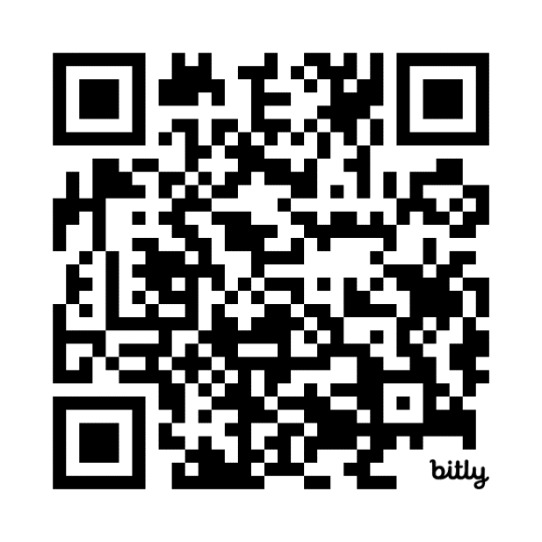
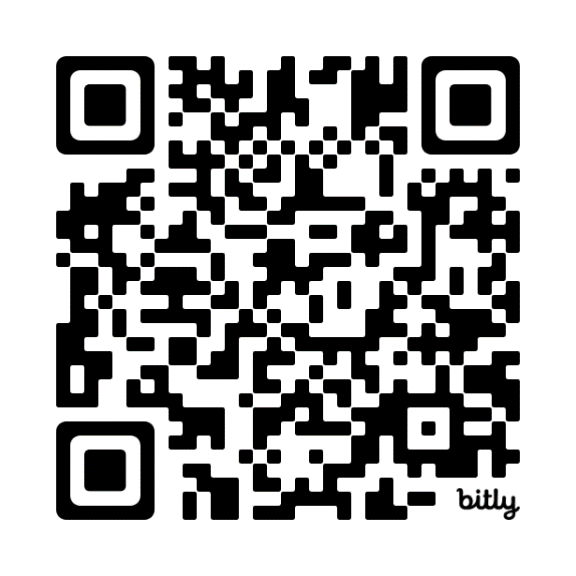
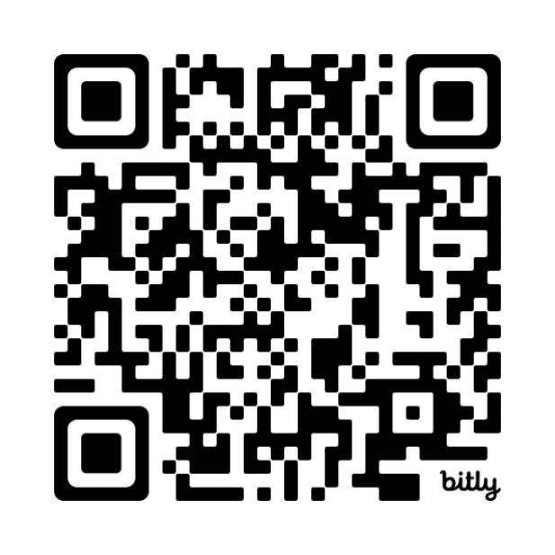
Social Media-Kanäle der NA DAAD
QR-Codes zum Scannen
LinkedIn
Instagram
YouTube
X
Notes:
Melis

